Slide 1
Meios de contraste e complicações
André Oliveira Fonseca

Slide 2
Histórico
Em 1896, Haschek e Lindenthal, injetaram pela primeira vez em vasos de uma mão amputada uma substância de contraste ( mescla de Teichmen)
A busca por meios de contrastes que pudessem ser usados na prática clínica foi lenta. Foram usados Lítio, estrôncio e rubídio, sendo altamente tóxicos.
1923, na Clínica Mayo, descobriu-se acidentalmente que a urina de um paciente com sífilis tratada com sal iodado era opaca ao RX. Desde então começou a utilizar iodo de sódio como meio de contraste.
1930, associou-se o iodo ao anel benzênico, sendo a base química do contraste.
Demorou 20 anos até que se conseguissem compostos benzênicos com baixa toxidade

Slide 3
Classificação
Monômeros ( um anel benzênico)
Dímeros (dois aneis benzênicos)
Tanto um quanto o outro podem ser iônicos ou não. Quando iônicos eles podem se dividir em ânions e cátions, o que aumenta a osmolaridade e portanto a toxidade.
Hiperosmolar >1500 mOsm/hg ( Diatrizoato)
Hiposmolar 600 mOsm/kg ( ioxaglato)

Slide 4
Viscosidade: mais alta nos dímeros não-iônicos e menor nos monômeros iônicos
Os contrastes devem ser conservados em temperatura de 37° graus, sendo que o aumento da temperatura diminui significamente a viscosidade

Slide 5
Efeitos adversos dos meios de contraste
São relacionadas a uma maior viscosidade, osmolaridade, quantidade de iodo e ionização.
Desconforto: calor quando em maior injeções, mediadas por mecanismo de vasodilatação de plexos venosos ( ex. períneo). Náuseas e vômitos.

Slide 6
Reações anafiláticas: liberação de aminas e peptídeos vasoativos. Deve-se rastrear antecedentes de atopia e asma
Leves como prurido, urticária e congestão facial
Moderadas: angioedema
Graves: edema laríngeo e broncoespasmo
Muito graves: choque anafilático e PCR

Slide 7
Efeitos cardiovasculares:
Arritmias: bradicardia sinusal, principalmente na injeção da CD. Geralmente transitório, mas pode causar assistolia e pausas sinusais. Lesões com ou sem sequela do nó sinusal e estenose aórtica pode favorecer tais bradiarritmias.
Taquiarritmias: supra ou ventriculares, ocasionadas por patologia cardíaca adjacente
Depressão miocárdica: sobrecarga de volume ( os de alta osmolaridade)
Hipotensão

Slide 8
Efeitos hematológicos:
Coagulação: É descrito que a o uso de contrastes não-iônicos e de baixa osmolaridade em ACTP na angina instável aumentaram a ocorrência de formação de trombos intraluminais. Ocorrendo o contrario com o uso de contrastes iônicos de baixa osmolaridade.
Tais efeitos não estão completamente esclecidos e ainda são motivos de controvérsia
Independentemente do tipo do contraste, destaca-se maior trombogenicidade quando é administrado por via endovenosa do que via intraarterial.

Slide 10
Nefrotoxidade:
10% dos contrastes iônicos e 5,5% dos não iônicos
É o 2° efeito secundário mais frequente
Aumento da creatinina sérica basal 25-50% ou 0,5mg/dl
24-72 hs após a adm de contraste
Retorno basal após 7-10 dias da adm
Assintomático maioria, podendo apresentar oligúria transitória

Slide 11
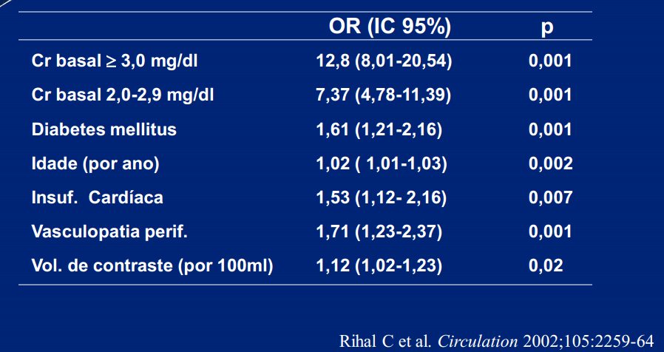
Fatores de risco:
Volume > 300ml em pct com Cr >1,8 tiveram nefrotoxidade em 26% dos casos

Slide 12
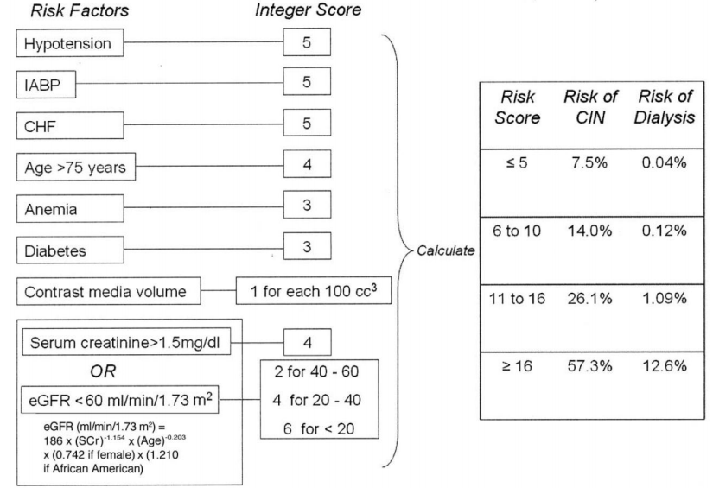

Slide 13
O DESENVOLVIMENTO DE IRA DEVIDO A NEFROPATIA COM CONTRASTE É UM POTENTE INDICADOR INDEPENDENTE DE MORTALIDADE TOTAL (P<0,0001) E EVENTOS CARDIOVASCULARES MAIORES (P<0,001)

Slide 14
Patogenia da nefropatia por contraste
Não totalmente esclarecido
1° efeito é a vasodilatação e, posteriormente, vasoconstricção, seguido de queda do fluxo renal. Sendo maior na medula do que no córtex.
Mediado por endotelina, angiotensina e kalicreína
Aumento da viscosidade piora a queda do fluxo
Hipóxia renal

Slide 15
Clínica da nefropatia por contraste
24-72 hs após a adm, sendo observados até o 10 dia
Oligúria não é regra (2/3 dos casos), resistente aos diuréticos de alça
Diálise em 10%, com aumento da mortalidade em 37%
Diagnóstico diferencial com embolia aterosclerótica nos estudos da artéria renal, quadro dramático com infarto de múltiplos órgãos. Comum eosinofilia.

Slide 16
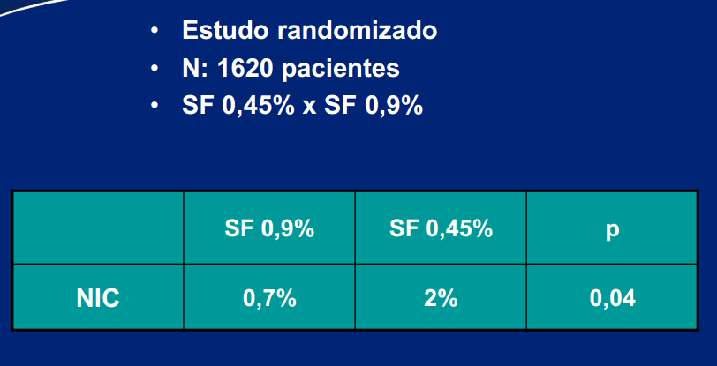
Prevenção da NIC
Hidratação: 12 hs antes e após o contraste

Slide 17
Qual usar isosmolar ou hiposmolar??

Slide 18
N-acetilcisteína

Slide 19
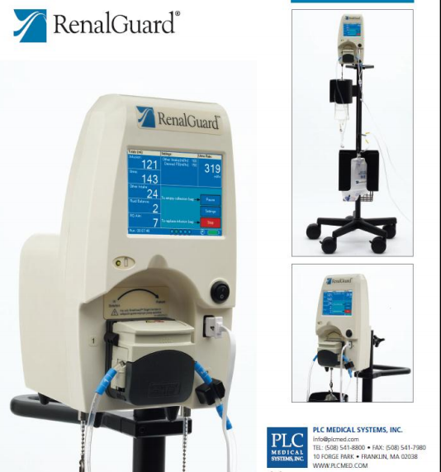
Oque há de novo para prevenção de NIC?
Débito urinário >150ml/h diminui o risco
De NIC

Slide 20
REMEDIAL-II

Slide 21
Resumindo indicações

Slide 22
Tratamento de outras complicações
Reações anafiláticas leves: hidrocortisona 500-1000mg + clorfeniramina
Broncoespasmos: broncodilatadores + hidrocortisona
Edema de glote e choque anafilático : adrenalina IV lenta 1-3ml 1:10.000 + hidratação
Bradiarritmias: atropina 0,5 a 1mg EV

